Slide 1
«Памятники моей малой Родины»
Виртуальную экскурсию для младших школьников, в том числе для обучающихся с задержкой психического развития.
Цель: Формирование у обучающихся, в том числе у обучающихся с ЗПР, чувства патриотизма и любви к родному городу через изучение памятников исторического наследия Краснодара.

Slide 2
Воспитательные задачи
Воспитание уважения к историческому прошлому и культурному наследию родного города.
Формирование чувства гордости за малую Родину у обучающихся младшего школьного возраста, в том числе с ЗПР.
Развитие интереса к изучению истории родного города и его достопримечательностей.
Воспитание любви к родному городу, бережного отношения к памятникам истории и культуры у обучающихся, в том числе у обучающихся с ЗПР.

Slide 3
Личностные результаты
Развитие эстетического восприятия через знакомство со скульптурным наследием родного города.
Развитие чувства сопричастности к сохранению исторической памяти малой Родины.
Формирование уважения к историческому прошлому и культурным традициям своего народа.
Воспитание бережного отношения к памятникам культуры и окружающей среде города Краснодара.

Slide 4
Опознавательные знаки:
Инструкция для обучающихся:
Сесть ровно;
Внимательно читать информацию на слайде;
Внимательно слушать аудиоматериал и видеоматериал;
Верно выполнять задания;
Не мешать остальным.
Переход на текст
Вернуться на главный слайд
Аудиоматериал
Видеоматериал

Slide 5
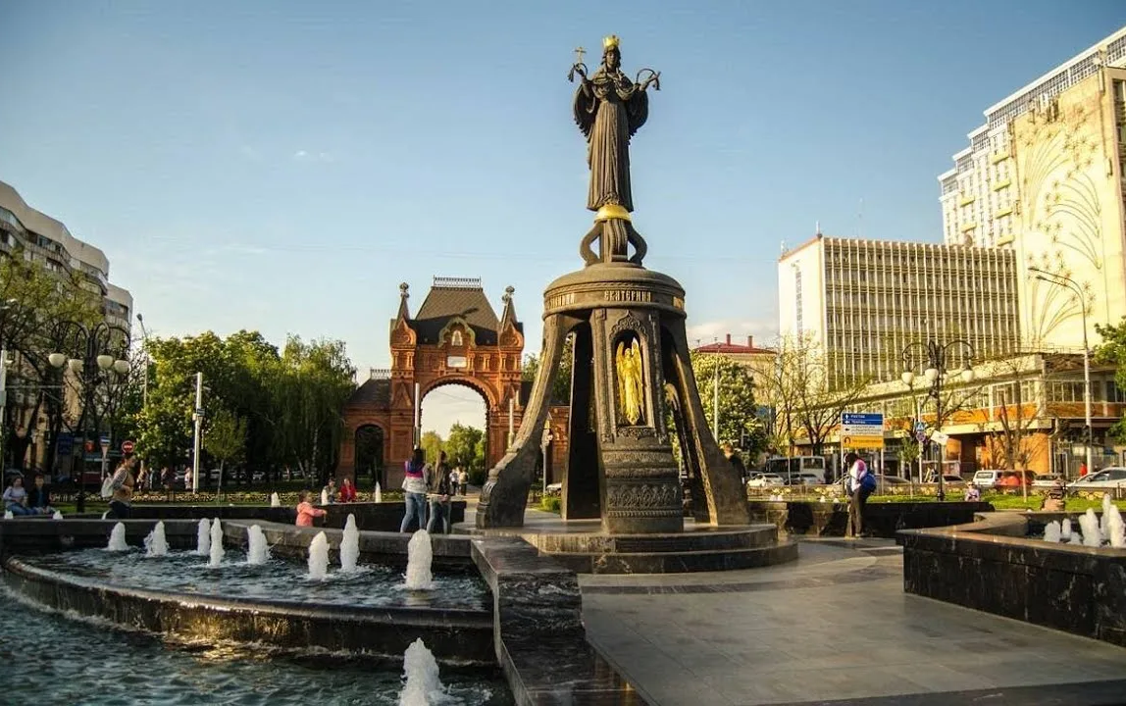
Введение
Добро пожаловать в Краснодар - южную столицу России и сердце богатой кубанской земли. Наш город, основанный черноморскими казаками, хранит вековую историю, отраженную в его архитектуре и монументах. Сегодня мы совершим виртуальную прогулку по главным памятникам Краснодара, чтобы прикоснуться к прошлому и почувствовать неповторимый дух этого солнечного города.

Slide 6
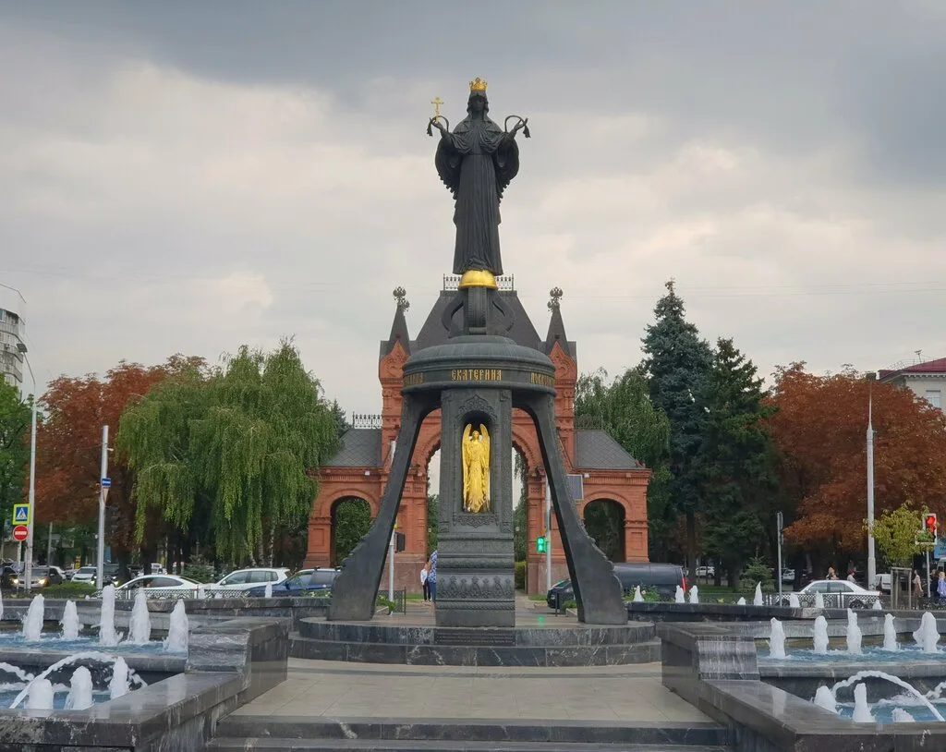
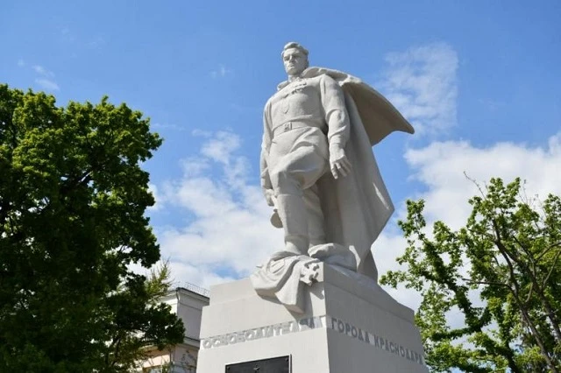
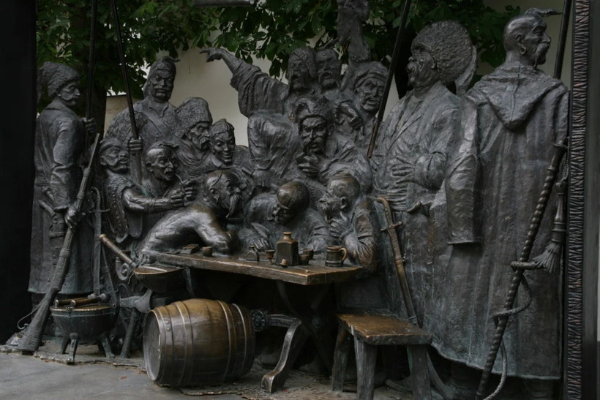
1. Памятник Святой Великомученицы Екатерины
Маршрут
экскурсии
3. Памятник советским воинам-освободителям
2. Запорожцы пишут письмо Турецкому султану

Slide 7
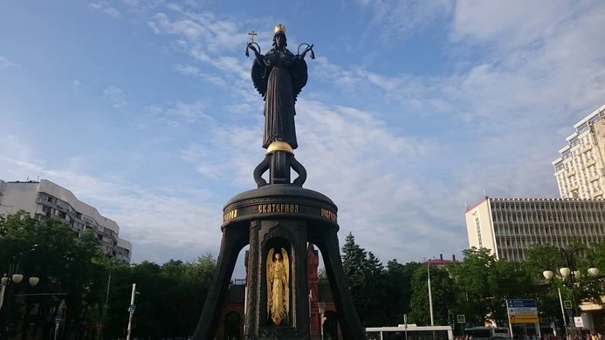
1. Памятник Святой Великомученицы Екатерины
Памятник святой великомученице Екатерине появился в середине Александровского бульвара в 2009 году. Первыми под сенью Святой Екатерины прошли молодожены во время церемонии открытия памятника. Ритуал немедленно стал одной из самых красивых свадебных традиций города: пройдя под фигурой святой, влюбленные просят благословить и укрепить их союз.
Святая Екатерина является покровительницей города Краснодар и Краснодарского края. Святая известна и почитаема, прежде всего, своей внутренней духовной красотой, непреклонной верой, смирением и благочестием. Но не только этим святая великомученица Екатерина дорога нашему городу. Именно в честь святой великомученицы была названа Екатерина Вторая Великая, которая и даровала на вечное пользование землю казакам.

Slide 8
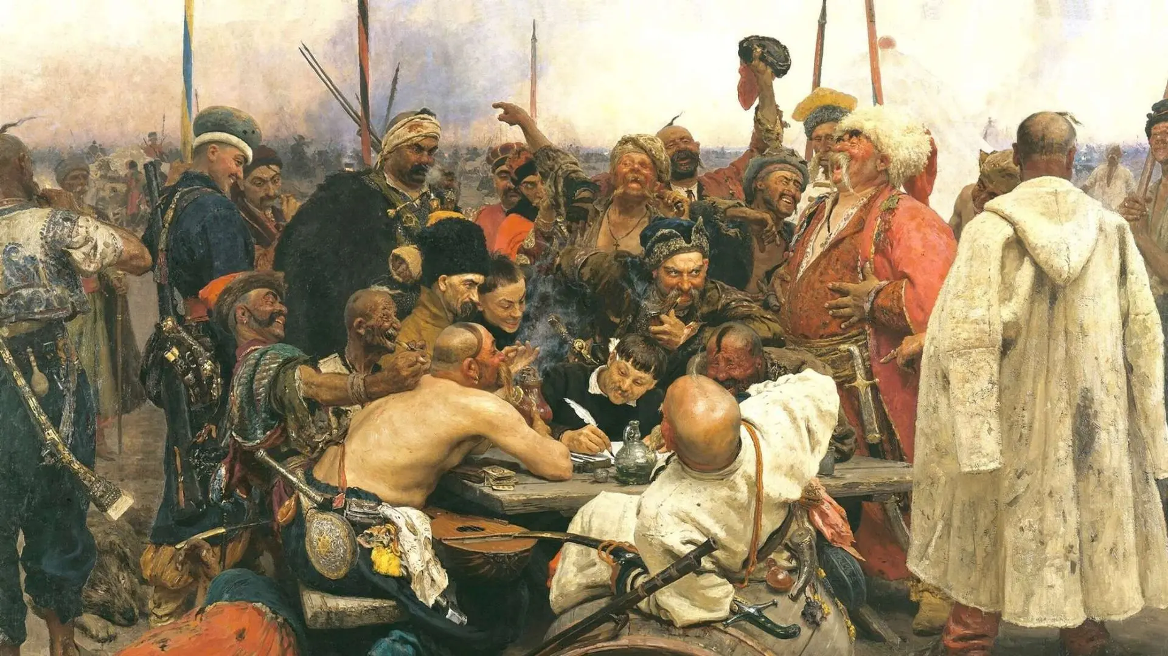
2. Запорожцы пишут письмо Турецкому султану
В 1888 году Илья Репин приехал тогда еще в Екатеринодар для зарисовки типов кубанских казаков к задуманной им картине.
В городе Краснодаре барельеф по проекту скульптора Валерия Пчелина, был открыт 28 сентября 2008 года. В отличие от картины, в краснодарском в памятнике не хватает нескольких персонажей. Роль этих казаков может исполнить любой желающий. Скульптура специально создана со свободными местами, чтобы любой мог почувствовать себя частью картины, посидеть на лавке или бочке с казаками и сфотографироваться.

Slide 9
3. Памятник советским воинам-освободителям
Памятник воинам-освободителям установлен в честь участников освобождения города от немецко-фашистских захватчиков. Он был открыт к 20-летию Победы в Великой Отечественной войне. На Площади Победы, расположенной рядом с парком имени Горького, возвышается пятиметровая фигура советского воина - символа победы над германским фашизмом. Именно на этом месте в феврале 1943 года завершилась операция по освобождению Краснодара.

Slide 10
Заключение:
Памятники - это не просто фигуры из бронзы или камня. Это живая история нашего города, застывшая в веках. Они рассказывают нам о героях, которые защищали нашу землю, о выдающихся людях и о добрых традициях кубанцев.
Наша малая родина становится интереснее и ближе, когда мы знаем, кто и почему стоит на наших площадях и в скверах.
Беречь памятники - значит беречь нашу историю и любовь к родному городу. Давайте гордиться тем, что мы живем в таком красивом и богатом на события городе!

Slide 11

Задание 1.
Интерактивное задание!
Нажми на картинку!

Slide 12
Задание 2.
Ответь на вопросы! Поменяйтесь с соседом по парте ответами и проверьте друг друга.
1) Какую красивую традицию соблюдают молодожены у памятника Святой Екатерине?
А. Запускают голубей Б. Сажают дерево В. Проходят под фигурой святой
2) Зачем в памятнике казакам, пишущим письмо, оставлены свободные места?
А. Для новых скульптур
Б. Чтобы любой желающий мог присесть и сфотографироваться
В. Так было изображено на картине художника
3) Какой высоты фигура воина в памятнике советским освободителям?
А. 5 метров Б. 8 метров В. 2 метра
4) Кто считается покровительницей города Краснодара?
А. Святая Мария Б. Святая Екатерина В. Валерия Пчелина

Slide 13
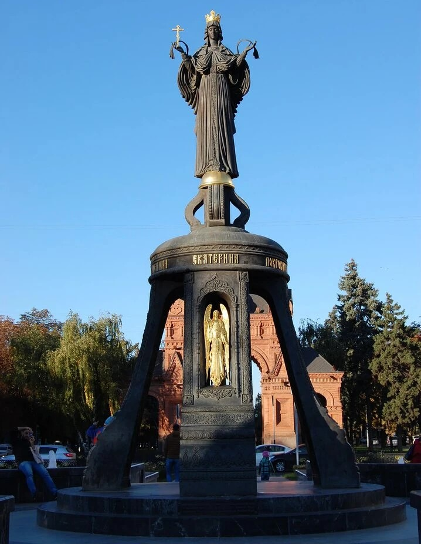
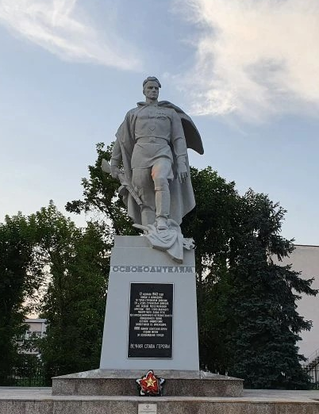
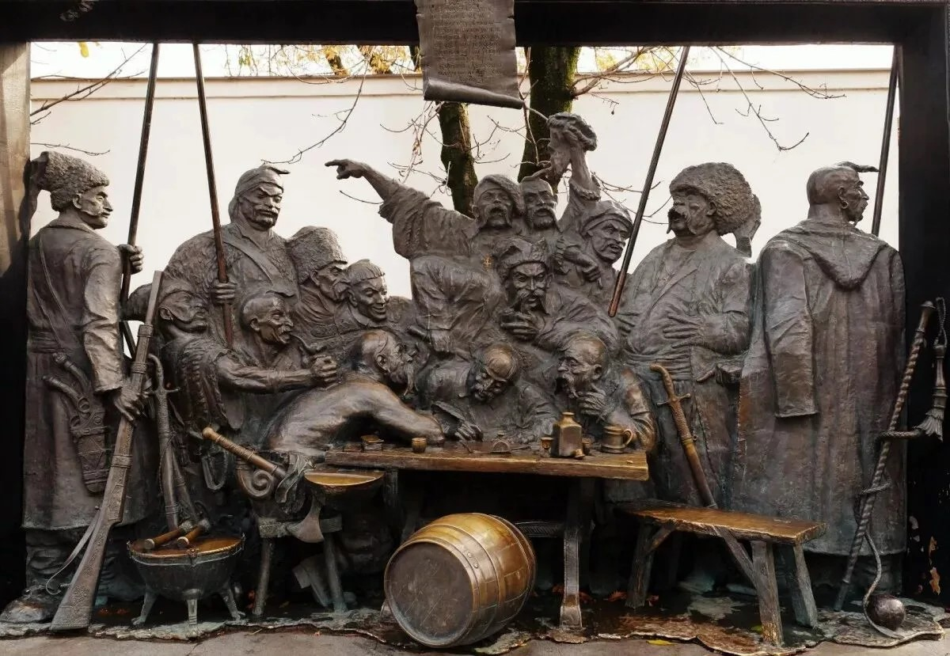
Задание 3.
1. Посмотри на выбранный памятник очень внимательно. (Для обучающихся ЗПР карточки с картинками памятников, каждый отдельно)
2. Выбери одну маленькую деталь, которая тебе нравится больше всего: узор на мече, складки на одежде, корона.
3. Нарисуй на весь лист бумаги крупным планом только эту деталь. Постарайся передать все линии и тени.
4. Остальные обучающиеся должны будут угадать, какому памятнику принадлежит эта деталь.

Slide 14
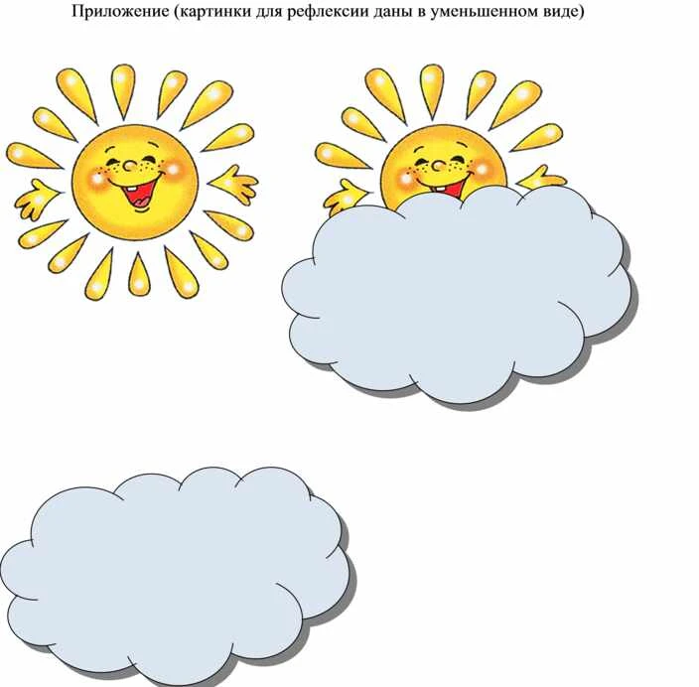
Рефлексия
Я чувствую себя чудесно!
Я все понял!
Я чувствую себя спокойно. Не все понял.
Я расстроен. Ничего не понял.

Slide 15
Источники

